Slide 1
Харьковский УВК №45 «Академическая гимназия»
Разработка системы идентификации состояния компьютерной системы на основе нейронной сети
Кречко Богдан Руководитель: Семенов Сергей Геннадиевич
Кречко Богдан, Харьковский УВК №45 «Академическая гимназия»

Slide 2
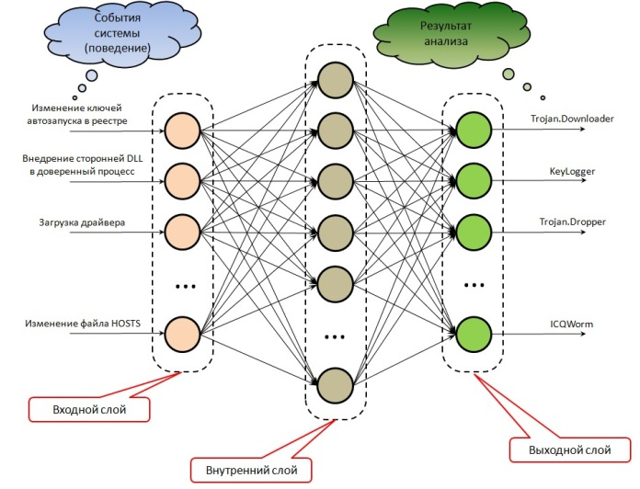
Нейронная сеть как основа проактивной защиты:

Slide 3

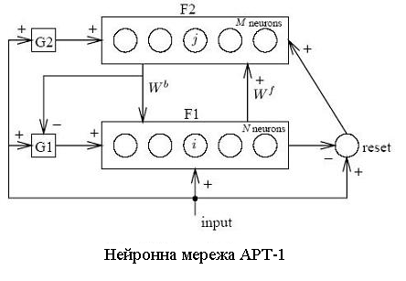
Нейронные сети:
Структура нейронной сети АРТ-1:
Кречко Богдан, Харьковский УВК №45 «Академическая гимназия»

Slide 4
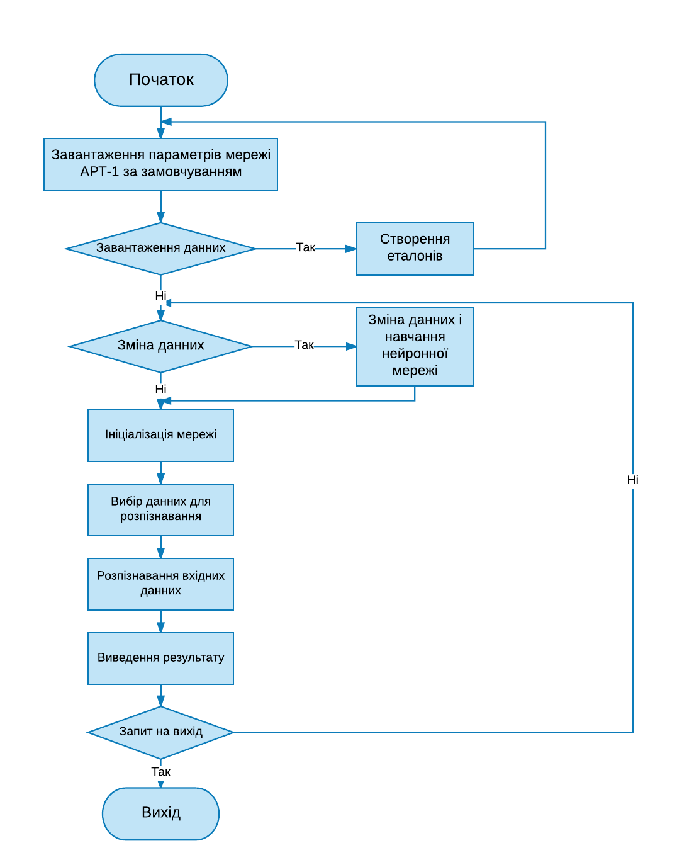
Алгоритм работы программы:
Кречко Богдан, Харьковский УВК №45 «Академическая гимназия»

Slide 5
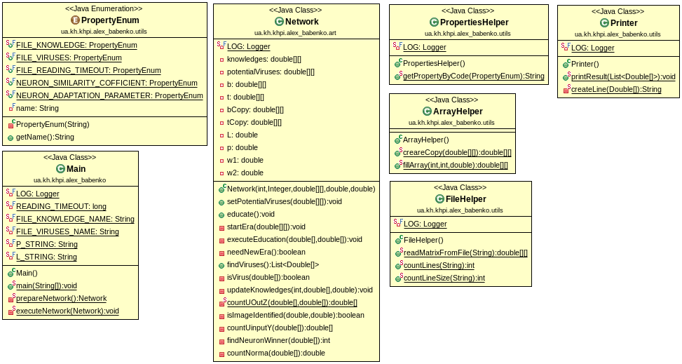
Принцип взаимодействия всех классов в программе
Кречко Богдан, Харьковский УВК №45 «Академическая гимназия»

Slide 6
Формирование базы данных:
Кречко Богдан, Харьковский УВК №45 «Академическая гимназия»

Slide 7
Входные данные:
 | Функції/строки | Кількість у вірусах
1 | callnexthookex | 42
2 | copyfile | 132
3 | createfile | 178
4 | enumcalendarinfo | 43
5 | findfirstfile | 127
6 | getcurrentprocessid | 70
37 | host | 10
38 | admin | -
39 | hostname | 9
40 | localhost | 19
41 | sendmail | 28
42 | userhost | 9
43 | wininet | 35
44 | wnet | 55
45 | getmodulefilename | 206
46 | getmodulehandle | 247
47 | loadlibrary | 135
48 | setfilepointer | 158
49 | virtualalloc | 158

Slide 8
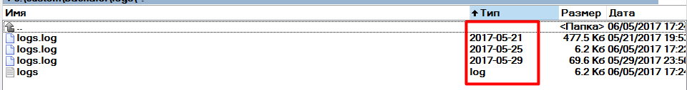
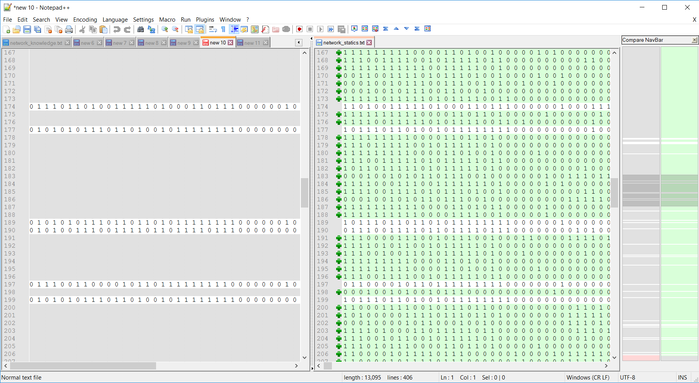
Результат работы программы

Slide 9
Кречко Богдан, Харьковский УВК №45 «Академическая гимназия»

Slide 10
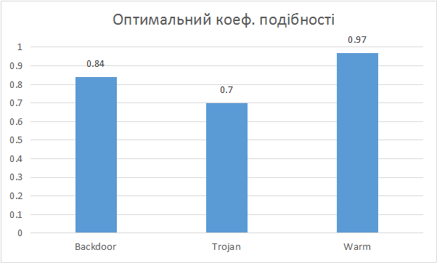
Анализ результатов работы программы:
Кречко Богдан, Харьковский УВК №45 «Академическая гимназия»

Slide 11
Спасибо за внимание, надеюсь на взаимопонимание!
Кречко Богдан, Харьковский УВК №45 «Академическая гимназия»

